Slide 1
Podwójny ciężar społeczny XXI wieku: niedobór i nadmiar masy ciała
Katarzyna Socha
Zdrowie Publiczne
Uniwersytet Medyczny w Lublinie
Opiekun merytoryczny pracy
Mgr Monika Kaczoruk
Katedra Zdrowia Publicznego
Uniwersytet Medyczny w Lublinie

Slide 2
Zdolność magazynowania energii w postaci tkanki tłuszczowej miała przynosić przeżycie w warunkach długich tygodni głodu
„Wenus z Willendorfu”
Pierwszy dowód otyłości: sprzed ok. 24 000 lat
STAROŻYTNOŚĆ I WIEKI ŚREDNIE
Nadmiar masy ciała jako atut i symbol bogactwa oraz wyższości
RENESANS
Nadmiar masy ciała – problemem medycznym Pierwsze powiązania otyłości z innymi chorobami
BAROK
Kult otyłości, symbol piękna
Truswell A.S., 2013.

Slide 3
Nadmiar masy ciała jako problem medyczny: Twierdzenia Hipokratesa
Nagła śmierć jest bardziej powszechna wśród tych, którzy są z natury bardziej otyli niż szczupli.
Nadmierna masa ciała jest nie tylko sama w sobie chorobą, ale stanowi także zwiastun wielu innych chorób.
Nadmierna masa ciała jest przyczyną niepłodności i rzadkich miesiączek u kobiet.
Cheng T.O. Obesity, 2006.

Slide 4
Akceptacja nadmiaru masy ciała jako zjawiska medycznego
Wiek XIX
Rewolucja przemysłowa
Wiek XX
Sukcesywny wzrost wskaźników nadmiaru masy ciała
wśród ludności krajów lepiej rozwiniętych
Wiek XXI
Światowa pandemia nadmiernej masy ciała
WHO, 1997
Rok 2000
Historyczny punkt zwrotny: liczba osób z nadmierną masą ciała, przekroczyła liczbę cierpiących z powodu niedoboru masy ciała
Korek E., 2014

Slide 5
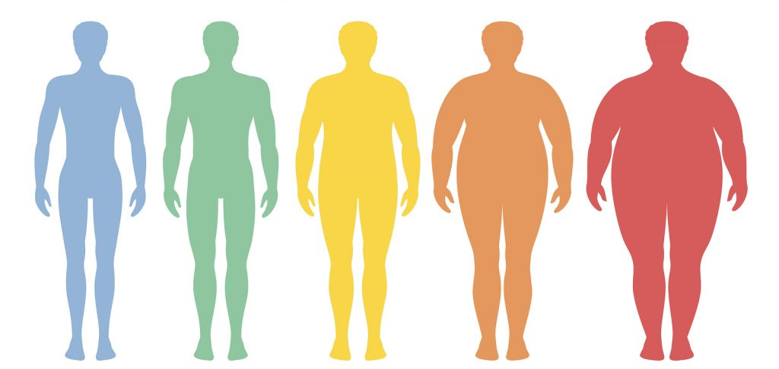
Etiopatogeneza nadmiernej masy ciała u dzieci
Niedobór masy ciała to efekt niedostatecznej podaży, niewłaściwego wchłaniania pokarmów
lub nieadekwatnej podaży składników odżywczych.
Nadmierna masa ciała i otyłość to zachwianie równowagi między energią dostarczoną (zbyt dużą) a energią zużytą (zbyt małą): 90% przypadków nadmiernej masy ciała uwarunkowana jest zachowaniami antyzdrowotnymi.
Niezbędna rezerwa energetyczna gromadzona jest w postaci tłuszczów
Niedobór masy ciała <5 centyl
Masa ciała prawidłowa 5-85 centyl
Nadmierna masa ciała 85-95 centyl
Otyłość >95 centyl
Analiza podstawowych parametrów antropometrycznych z uwzględnieniem wskaźnika BMI;
Wg WHO
Truswell A.S., 2013. WHO, 2017
Notes:
Zgodnie z zaleceniami Światowej Organizacji Zdrowia, do oceny prawidłowego wzrastania dzieci służą siatki centylowe.
Metodą, która umożliwia ocenę zagrożenia wystąpienia niedowagi, nadwagi i otyłości u dzieci jest wskaźnik masy ciała BMI (Body Mass Index)
W ocenie masy ciała u dzieci i młodzieży należy brać pod uwagę specyfikę okresu rozwojowego, a normy rozwojowe muszą uwzględniać wiek dziecka.W okresie wzrastania wysokość i masa ciała nie tylko rosną z wiekiem, ale także w sposób naturalny zmieniają swe wzajemne proporcje. Masa ciała jest silnie powiązana z wysokością. U dzieci i młodzieży dla oceny prawidłowego wzrastania i przy-bywania na wadze posługujemy się tak zwanymi siatkami centylowymi. Najczęściej stosowanym wskaźnikiem wagowo-wzrostowym jest BMI (ang. Body Mass IndexWedług Światowej Organizacji Zdrowia (WHO), dla osób dorosłych BMIw przypadku nadwagi wynosi 25kg/m2 a w przypadku otyłości – 30kg/m2. W przypadku dzieci i młodzieży wartość wskaźnika BMI zależy od płci i zmienia się wraz z wiekiem.

Slide 6
Nadmierna masa ciała stanowi globalny problem zdrowotny, który urasta do rangi epidemii XXI wieku
W1997 roku Światowa Organizacja Zdrowia oficjalnie ogłosiła nadmierną masę ciało jako ogólnoświatową epidemię
obejmującą dzieci i dorosłych, uznając ją za jedno z największych zagrożeń dla zdrowia ludzkości.
Nadwaga i otyłość znajdują się na 5 miejscu
wśród czynników zagrażających zdrowiu i życiu w skali globalnej.
Otyłość jako niezależna jednostka chorobowa
Kod E66 według X rewizji Międzynarodowej Klasyfikacji Chorób i Problemów zdrowotnych ICD -10.
Otyłość jako czynnik ryzyka
Ryzyko wystąpienia wielu chorób przewlekłych (w tym sercowo-naczyniowych, niektórych nowotworów, cukrzycy typu 2) a także przedwczesnej umieralności.
WHO,2017
Notes:
Otyłość i nadwaga stanowią globalny problem zdrowotny, który urasta do rangi epidemii XXI wieku.
Spośród wielu czynników środowiskowych mających wpływ na powstawanie nadmiernej masy ciała u dzieci największą rolę przypisuje się rodzinie.
W wieku przedszkolnym zazwyczaj nie rozpoznaje się otyłości, jednak jest to okres kształtowania się zwyczajów żywieniowych. Dzieci spożywają posiłki z rodzicami i podpatrują ich sposoby odżywiania się. Z tego powodu na żywienie w tym okresie należy zwrócić szczególną uwagę.
Bardzo ważne jest to, by uwrażliwić rodziców i zwrócić ich uwagę na to, czy sposób żywienia dziecka jest prawidłowy.
Spośród wielu czynników środowiskowych mających wpływ na powstawanie otyłości u dzieci największą rolę przypisuje się rodzinie (str12)
Większość dzieci przybierających nadmiernie na wadze przed 6. rokiem życia utrzymywała nadwagę w okresie dojrzewania
W okresie wczesnego dzieciństwa ma miejsce długofalowe programowanie mechanizmów regulacji równowagi energetycznej organizmu i metabolizmu insuliny oraz kształtowanie zwyczajów żywieniowych. Znaczący wpływ na strategię karmienia dziecka mają rodzice.

Slide 7
Metodologia
Przedmiot
Określenie skali zjawiska nieprawidłowej masy ciała wśród dzieci i młodzieży na poziomie globalnym, europejskim i krajowym.
Cel
Analiza skali zagrożenia związanego z niedoborem i nadmiarem masy ciała, w populacji dzieci i młodzieży w skali globalnej, europejskiej i krajowej. Analiza jest bardzo ważna, ponieważ dzięki uzyskanym wynikom, możemy podjąć próby zmniejszenia występującego zagrożenia zdrowotnego.
Metoda, technika, narzędzia badawcze:
Metoda analizy literatury, istniejących badań naukowych i analiz statystycznych.
Technika badania dokumentów, raportów oraz danych demograficznych i epidemiologicznych.
Narzędzia badawcze: artykuły naukowe, raporty z badań oraz dane epidemiologiczne i demograficzne.

Slide 8
Tendencje dotyczące występowania niedoboru i nadmiaru masy ciała u dzieci. Świat
Liczba dzieci z nadmierną masą ciała oraz otyłością zwiększyła aż trzykrotnie. Gwałtowny wzrost tych zaburzeń osiąga skalę epidemii.
Liczba dzieci z niedoborem masy ciała zmniejszyła się nieznacznie (z 9,2% w 1975 roku do 8,4% w 2016 roku.)
The Lancet, 2017

Slide 9
Zjawisko niedoboru oraz nadmiaru masy ciała. Świat
Nadmiar masy ciała*
50 mln dziewcząt *
Niedobór masy ciała
117 mln chłopców
75 mln dziewcząt
74 mln chłopców*
*Dziewczęta: wzrost z 5 mln w 1975r.
*Chłopcy: wzrost z 6 mln w 1975r.
Do regionów o największym wzroście odsetka dzieci z nadmierną masą ciała należą: Azja Wschodnia i Południowa, Północna Afryka.
The Lancet, 2017
Notes:
Niedowaga:
W 2016 roku zaobserwowano, że 75 milionów dziewcząt i 117 milionów chłopców miało zbyt niską masę ciała.
Nadmierna masa ciała:
Liczba dziewcząt z otyłością wzrosła z 5 milionów w 1975 roku do 50 milionów w 2016 roku.
Liczba chłopców z otyłością wzrosła z kolei z 6 milionów do 74 milionów.
W 2016 roku zaobserwowano, że 75 milionów dziewcząt i 117 milionów chłopców miało zbyt niską masę ciała.
W 2016 roku mimo tendencji wzrostowych na całym świecie nadal najniższym wskaźnikiem masy ciała charakteryzował się region Azji Południowej i Afryki Wschodniej.
Wskaźnik masy ciała dla dziewcząt wynosił tam 16,9, a dla chłopców 17,9 kg/m2.
Najwyższe BMI obserwowano w Polinezji i Mikronezji i wynosiło 23,1 kg/m2 dla dziewcząt i 22,4 kg/m2 dla kobiet.
W 2016 roku najniższym wskaźnikiem masy ciała dla obu płci charakteryzowała się Etiopia. Do krajów o bardzo niskim wskaźniku zaliczono także Niger, Indie, Senegal, Bangladesz i Kambożę (BMI~15 kg/m2).
Szacuje się, że w okresie starożytności i średniowiecza chorobowość z powodu otyłości nie przekraczała 1% populacji.
W XIX wieku osiągnęła już poziom między 8 a 18%.
W XX wieku obserwujemy ciągły wzrost częstości wy­stępowania otyłości z każdym kolejnym dziesięcioleciem.
Najlepiej udokumentowane dane dotyczą populacji Stanów Zjednoczonych.
Poza ciągłym wzrostem chorobowości wskazują one, iż tempo tego przyrostu jest również coraz większe.
W latach 1960 a 1978 wzrósł on z 13 do 15%. Od tego czasu tempo przyrostu populacji osób otyłych rosło.
W 1990 roku ich odsetek wynosił 22%, a obecnie już 32,6 % populacji. Podobne zależności obserwuje się w innych krajach rozwiniętych, a także w krajach rozwijających się.

Slide 10
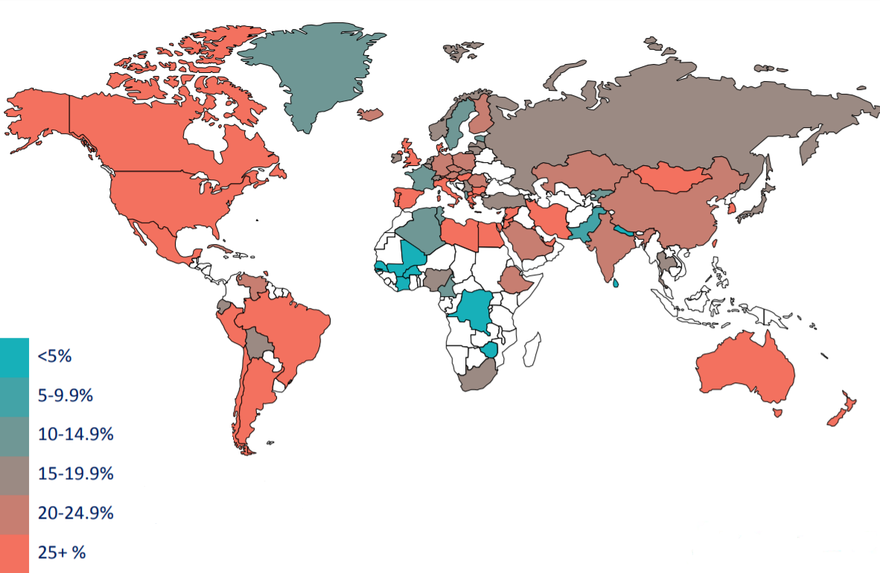
Nadmierna masa ciała wśród dzieci i młodzieży w skali światowej
Nadmierna masa ciała
Mikronezja Republika Nauru 33,4 % otyłych dziewcząt – najwyższy wskaźnik na całym świecie
Wyspy Cooka – 33,3% otyłych chłopców- najwyższy wskaźnik na całym świecie
Europa:
Malta 11,3 % najwyższy wskaźnik otyłych dziewcząt
Grecja 16,7 % najwyższy współczynnik otyłych chłopców
Światowa Federacja Otyłości, Londyn 2017 r. Ezzati M., Lancet, WHO, raport, London 2017
Notes:
Nauru nie zawsze jednak słynęło z nadwagi. Mieszkańcy wyspy do końca lat 70-tych XX wieku odżywiali się zdrowo – ich dietę stanowiły ryby, owoce morza oraz lokalne warzywa i owoce. Ogromny zysk, jaki przyniosło wyspie wydobycie fosforytów (w latach 60. i 70. Nauru miało jeden z najwyższych PKB per capita na świecie) przyczynił się do klęski zdrowotnej. Mieszkańcy wyspy zaczęli importować amerykańską żywność i przyswajać zachodnie nawyki żywieniowe. Smażone mięso, frytki i gazowane napoje stały się wyspiarskimi przysmakami. Jednym z bardzo popularnych napojów jest mrożona kawa z dodatkiem cukru. Nazywają to „narodowym drinkiem”. Jednak złe odżywianie, siedzący tryb życia i nieodpowiednie edukacji zdrowotnej nie są jedynymi czynnikami. Clive Moore, South Pacific ekspert z Uniwersytetu w Queensland, powiedział, że w krajach Polinezji wielkie proporcje są postrzegane jako oznaka dobrobytu. W przeszłości, tylko szefowie osiągali duże obwody, a obecnie, przy wyższych dochodach i zachodniej diecie, otyłość stała się znacznie bardziej powszechna. „Jeśli jesteś gruby, jesteś bogaty”, mówi profesor Moore.
Co ciekawe, mieszkańcy tej najmniejszej republiki świata lubią siebie w „wersji otyłej”. Kobieta, której ciało jest obfite uchodzi za lepszą kandydatkę na matkę. Gdy już wyjdzie za mąż i urodzi dzieci, jej mąż obiera sobie za punkt honoru dobrze ją traktować poprzez zapewnienie bogatej diety. Sam oczywiście także z tego korzysta. Nauru to jedyny kraj na świecie, gdzie nie tylko nadwaga lecz po prostu otyłość uchodzi za atrakcyjną. Osoby szczupłe cierpią na kompleksy i nie czują się tam akceptowane.
Władze i służba zdrowia Nauru starają się zmienić panujące trendy. Organizują zajęcia sportowe dla mieszkańców wyspy, odbywają się konkursy zrzucania zbędnych kilogramów. W każdą środę, mieszkańcy są zachęcani do spaceru po trasie trzech mil na terenie portu lotniczego. Istnieją również regularne zajęcia sportowe. Walka ta jest tym bardziej ważna, ponieważ rosną statystyki osób cierpiących na cukrzycę. Coraz więcej chorych zgłasza się do lekarza z pogarszającym się wzrokiem i innymi poważnymi konsekwencjami tej tak groźnej choroby. W Nauru, 45% osób w wieku 55-64 lat choruje na cukrzycę.

Slide 11
Niedobór masy ciała wśród dzieci i młodzieży w skali światowej
Światowa Federacja Otyłości obliczyła, że 42 kraje będą miały ponad milion otyłych dzieci do 2030 Roku.
Najwięcej w Chinach osiągnie 61,9 miliona, a następnie Indie - 27,4 miliona.
IOTF, 2017
Notes:
162 miliony dzieci poniżej 5 roku życia, u których wystąpiło niedożywienie.
Pomiędzy rokiem 2000 a 2012, stopień niedożywienia wśród dzieci zmniejszył się z 33% do 25%.
W 2012 roku odsetek wszystkich dzieci nieodżywionych wynosił 56% dzieci mieszkających w Azji i 36% dzieci mieszkających w Afryce.
W 2012 roku problem niedowagi dotykał 99 milionów dzieci z całego świata. Również w 2012 roku odnotowano spadek procentowy zaburzeń związanych z nieprawidłową masą ciała: z 25% do 15%. W 2012 roku, 67% wszystkich dzieci z niedowagą żyło w Azji, a 29% w Afryce.

Slide 12
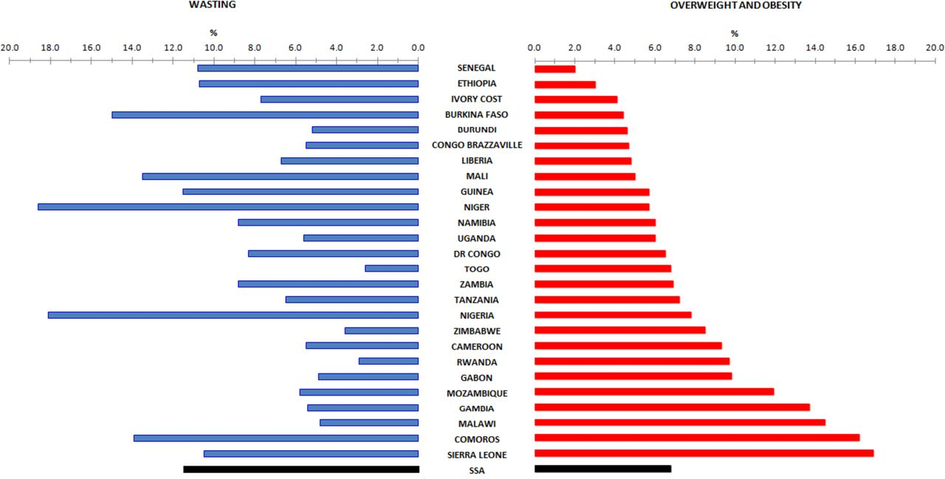
Niedobór masy ciała w parze z nadmiarem masy ciała wśród dzieci i młodzieży. Zjawisko odnotowane na kontynencie Afrykańskim
Niedobór masy ciała
Nadmiar masy ciała
UNICEF, 2018
Notes:
W krajach takich jak Malawi i Rwanda łączne występowanie nadwagi i otyłości było ponad trzykrotnie wyższe niż niedożywienie (ryc. 1).

Slide 13
Podwójny ciężar: współistnienie niedożywienia wraz z nadwagą i otyłością lub związanymi z dietą chorobami niezakaźnymi w obrębie osób, gospodarstw domowych i populacji oraz w całym cyklu życia.
Na całym świecie
1.9 biliona dorosłych w wieku 18 lat i starszych ma nadwagę
Powyżej dorosłych 600 milionów jest otyłych
42 miliony dzieci w wieku poniżej 5 roku życia ma nadwagę lub jest otyłych
264 milionów kobiet w wieku rozrodczym boryka się z niedokrwistością
462 miliony dorosłych ma niedowagę
156 milionów dzieci jest zbyt niskich względem swojego wieku
50 milionów dzieci ma niedowagę
WHO, 2019

Slide 14
POLSKA
Dzieci oraz młodzież należą do grupy najszybciej tyjących w Europie.
Szacuje się, że ponad 22% dzieci w wieku rozwojowym zmaga się zaburzeniami masy ciała, w tym przypadku z nadwagą oraz otyłością .
Niedobór masy ciała dotyczył 4,2% dzieci w wieku 13-15 lat.
Zaburzenie to występowało częściej wśród chłopców (4,6%) niż u dziewcząt (3,8%).
Województwo Mazowieckie najwięcej dzieci i młodzieży z nadmierną masą ciała32 %
Województwo Śląskie najmniej otyłych dzieci i młodzieży 16,5 %
NCEŻ, 2017
Notes:
Dla porównania niedobór masy ciała również pojawił się w Polsce, dotyczył 4,2 % dzieci w wieku 13-15 lat. Zaburzenie to występowało częściej wśród chłopców (4,6%) niż u dziewcząt (3,8%) W Polsce stan odżywienia dzieci i młodzieży jestoceniany przez wiele ośrodków i zwykle dotyczy wy-branych grup lub regionów. Jednak porównanie tychdanych w kontekście różnic w poszczególnych regio-nach Polski jest trudne ze względu na stosowane czę-sto różne krytera oceny stanu odżywienia oraz bada-nia różnych grup wiekowych

Slide 15
Wnioski:
Aktualnie, w skali światowej 75 milionów dziewcząt i 117 milionów chłopców cierpi na niedobór masy ciała (umiarkowaną lub znaczącą niedowagę). Jednocześnie 50 milionów dziewcząt i 74 miliony chłopców na całym świecie boryka się z problemem nadmiernej masy ciała.
Częstość występowania nadmiaru masy ciała była stosunkowo wysoka, nawet w krajach w których nadmiar koegzystuje z wysokim stopniem niedoboru masy ciała oraz niedożywieniem i brakiem żywności o wysokich walorach odżywczych. Świadczy to o istnieniu podwójnego ciężaru społecznego: niedoboru i nadmiaru masy ciała wśród dzieci i młodzieży.
Prognozy wskazują, że w krajach, w których obecnie większym problemem jest niedobór masy ciała – w 2030 roku, będą to regiony o najwyższych wskaźnikach nadmiernej masy ciała. Paradoksalnie, niedobór masy ciała i niedożywienie w dzieciństwie, zwiększa ryzyko rozwoju nadmiernej masy ciała w młodości.

Slide 16
Czy da się wyleczyć nieprawidłową masę ciała?
Wobec narastającego problemu nieprawidłowej masy ciała, należy podjąć działania w zakresie edukacji zdrowotnej dzieci oraz ich opiekunów.
Działania powinny także wiązać się z doprecyzowaniem kwestii bezpieczeństwa żywnościowego i koncepcji zrównoważonego rolnictwa, związanego zarówno z dostępem do żywności, jak również do żywności o wysokich walorach odżywczych, bezwzględnie niezbędnych dla właściwego rozwoju populacji dzieci i młodzieży.
Rekomendacje dla zdrowia publicznego:
Realizacja edukacji zdrowotnej i promocji zdrowia, stanowi główny obszar zainteresowania specjalistów z zakresu zdrowia publicznego.
Niezbędnym jest zaangażowanie „nauczycieli zdrowia” w proces „wychodzenia” z epidemii, jaką współcześnie jest nieprawidłowa masa ciała.

Slide 17
Dziękuję za uwagę
Katarzyna Socha
Zdrowie Publiczne
Uniwersytet Medyczny w Lublinie
Opiekun merytoryczny pracy
Mgr Monika Kaczoruk
Katedra Zdrowia Publicznego
Uniwersytet Medyczny w Lublinie

Slide 18
Bibliografia
Cheng T.O. Obesity, Hippocrates and Venus of Willendorf. Int. J. Cardiol. 2006; 113: 257.
Korek E., Prooblmetyka aotyłości w ujęciu historycznym. Forum Zaburzeñ Metabolicznych 2014, tom 5, nr 4, 148–157
Ezzati M., Lancet, Worldwide trends in body-mass index, underweight, overweight, and obesity from 1975 to 2016: a pooled analysis of 2416 population-based measurement studies in 128·9 million children, adolescents, and adults., London 2017
Truswell A.S. Medical history of obesity. Nutrition and Medicine 2013; 1: 1−25.
World Obesity Federation, Grudzień 2018
Jagielska G., One są wśród nas. Dziecko z zaburzeniami odżywiania., ORE, Warszawa 2010
Kasprowicz D., Zjawisko wielokrotnego obciążenia niedożywieniem w krajach rozwijających się. Multiple burden of malnutrition in developing countries., Probl Hig Epidemiol 2016, 97(1): 6-13
Mazur A., Epidemiologia nadwagi i otyłości u dzieci na świecie, w Europie i w Polsce. Przegląd Medyczny Uniwersytetu Rzeszowskiego i Narodowego Instytutu Leków w Warszawie., Rzeszów 2011
Stowarzyszenie UNICEF Polska (2019). „Raport roczny 2018”, UNICEF Polska, Warszawa 2019.
UNICEF, Anneleen Van Kelecom et Marie D’Haese, Prawa dziecka w Celach Zrównoważonego Rozwoju, Podręcznik dla nauczycieli., Warszawa 2016
World Obesity Federation, 2018. Interactive Obesity Atlas
Instytut Żywności i Żywienia, Projekt „ Zapobieganie nadwadze i otyłości oraz chorobom przewlekłym poprzez edukacje społeczeństwa w zakresie żywienia i aktywności fizycznej”

